Slide 1


Slide 2




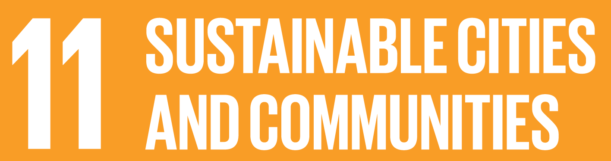

1 ВОПРОС
Восстановите слова, в которых мы оставили только гласные.
1. е о о и – Мультипликационный город, где хищники и травоядные живут вместе. 2. и – Транспорт для движения вверх. 3. о у а – Безопасное пространство для пешеходов.
3 ОТВЕТА – 3 БАЛЛА

Slide 3
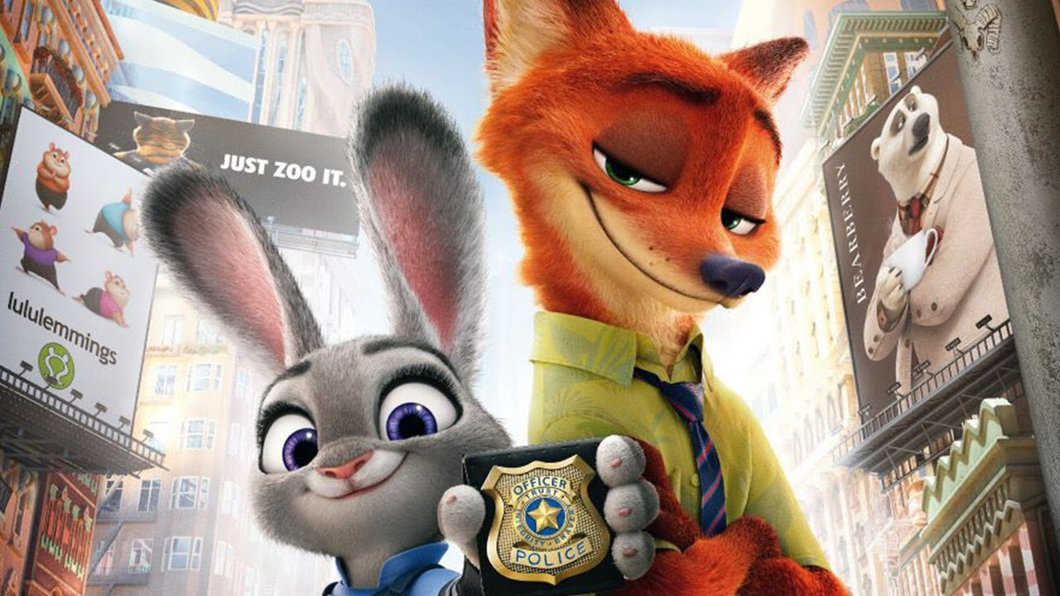

1 ОТВЕТ
Зверополис – 1 балл
Лифт – 1 балл
Тротуар – 1 балл
3 ОТВЕТА – 3 БАЛЛА

Slide 4
2 ВОПРОС
Сегодня в городах живут 3,5 миллиарда человек.
К какому году, по прогнозам, в городах будут жить около 5 миллиардов: 2030 или 2100?
1 ОТВЕТ – 1 БАЛЛ

Slide 5
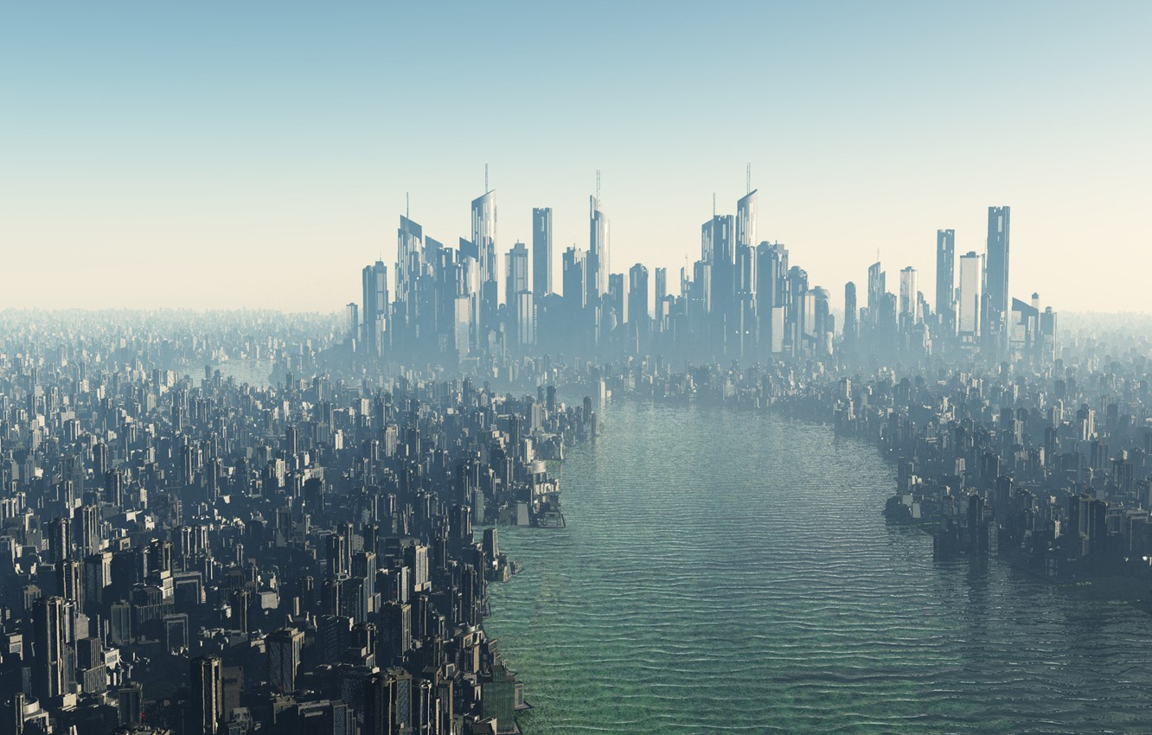
2 ОТВЕТ
2030
1 ОТВЕТ – 1 БАЛЛ

Slide 6
3 ВОПРОС
Верите ли вы, что современные лифты могут передвигаться со скоростью до 64 км/ч?
1 ОТВЕТ – 1 БАЛЛ

Slide 7
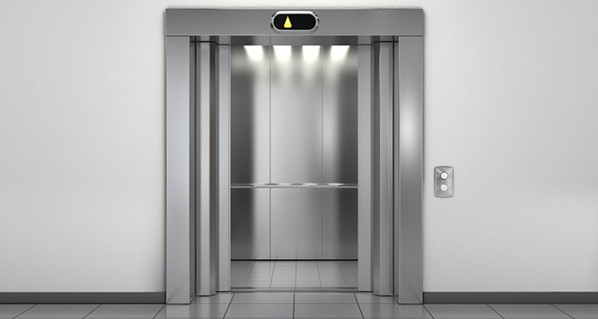
3 ОТВЕТ
Верю
1 ОТВЕТ – 1 БАЛЛ

Slide 8
4 ВОПРОС
Чтобы быть самым стабильным и развитым городом в мире, одних денег недостаточно. Абу-Даби, столица нефтедобывающей страны ОАЭ, занимает 13 место из-за не самой хорошей ТАКОЙ обстановки.
Какой?
1 ОТВЕТ – 1 БАЛЛ

Slide 9
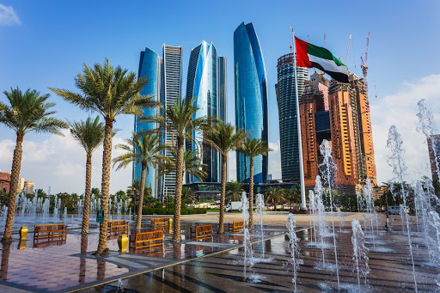
4 ОТВЕТ
Экологической
1 ОТВЕТ – 1 БАЛЛ

Slide 10
5 ВОПРОС
Что для повышения безопасности и привлечения внимания стилизуют под картошку фри, клавиши пианино или ножи и вилки?
1 ОТВЕТ – 1 БАЛЛ

Slide 11
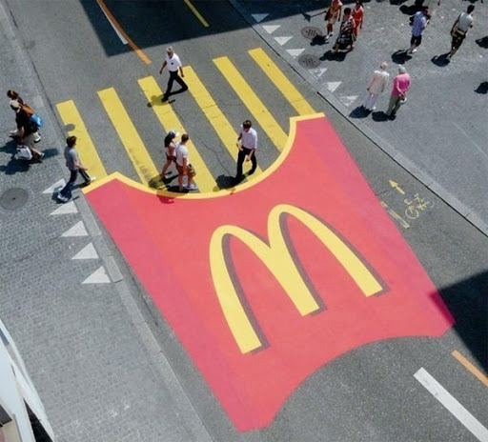
5 ОТВЕТ
Пешеходный
переход
1 ОТВЕТ – 1 БАЛЛ

Slide 12
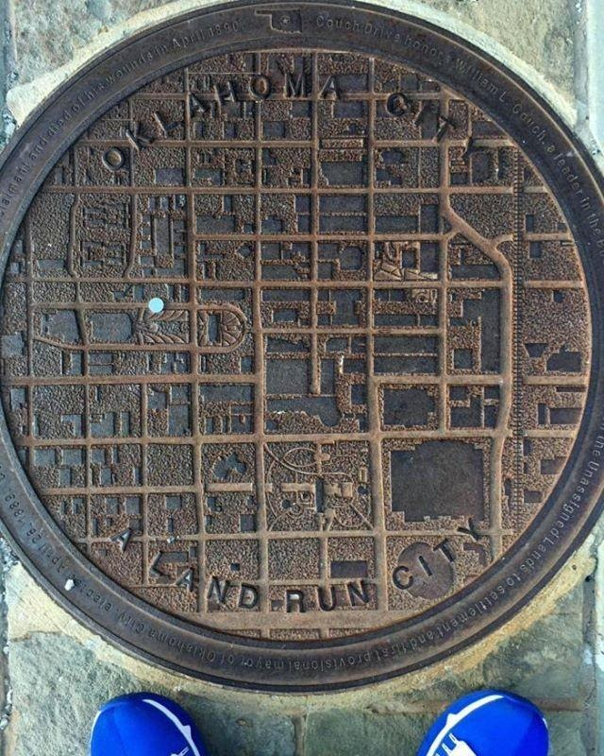
6 ВОПРОС
Такие необычные люки есть в американском городе Оклахома-Сити.
Что означает точка на них?
1 ОТВЕТ – 1 БАЛЛ

Slide 13
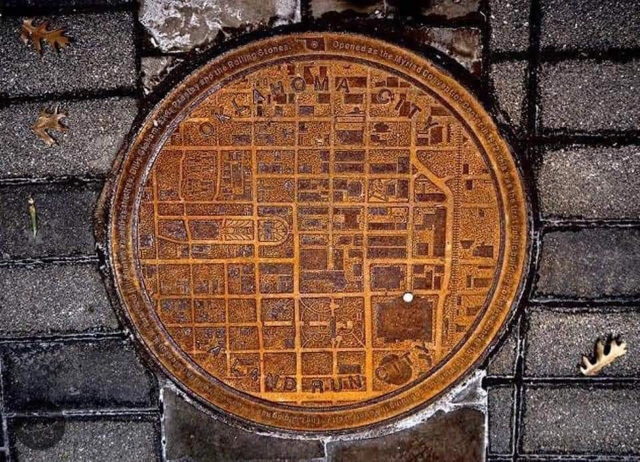
6 ОТВЕТ
Место, где находится люк
1 ОТВЕТ – 1 БАЛЛ

Slide 14
7 ВОПРОС
Сеул – один из самых социально устойчивых городов мира. Городские органы добились этого за счёт снижения уровня АЛЬФЫ. Теперь там безопасно гулять даже по ночам.
Назовите АЛЬФУ.
1 ОТВЕТ – 1 БАЛЛ

Slide 15
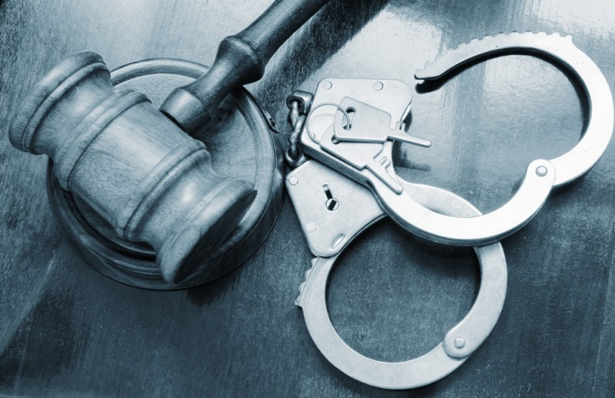
7 ОТВЕТ
Преступность
1 ОТВЕТ – 1 БАЛЛ

Slide 16







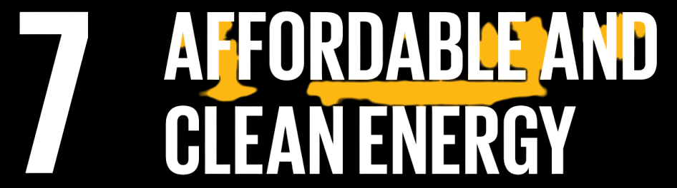






МОЛОДЦЫ !

